Slide 1










TRƯỜNG TIỂU HỌC ÁI MỘ A
Notes:
字体：https://izihun.com/shangyongziti-618.html
音乐：https://ibaotu.com/sucai/19667627.html
素材：https://ibaotu.com/sucai/19804234.html，https://ibaotu.com/sucai/19470487.html，https://ibaotu.com/sucai/19841077.html，https://ibaotu.com/sucai/19466887.html，https://ibaotu.com/sucai/19813468.html

Slide 2





* Năng lực đặc thù:
- Tìm đọc được sách báo để hiểu biết hơn về tình yêu thương giữa người với người, người với vật.
- Viết được phiếu đọc sách theo mẫu.
* Năng lực chung: năng lực ngôn ngữ, giao tiếp và hợp tác, tự học, tự giải quyết vấn đề và sáng tạo.
* Phẩm chất: chăm chỉ, trách nhiệm.

Slide 3
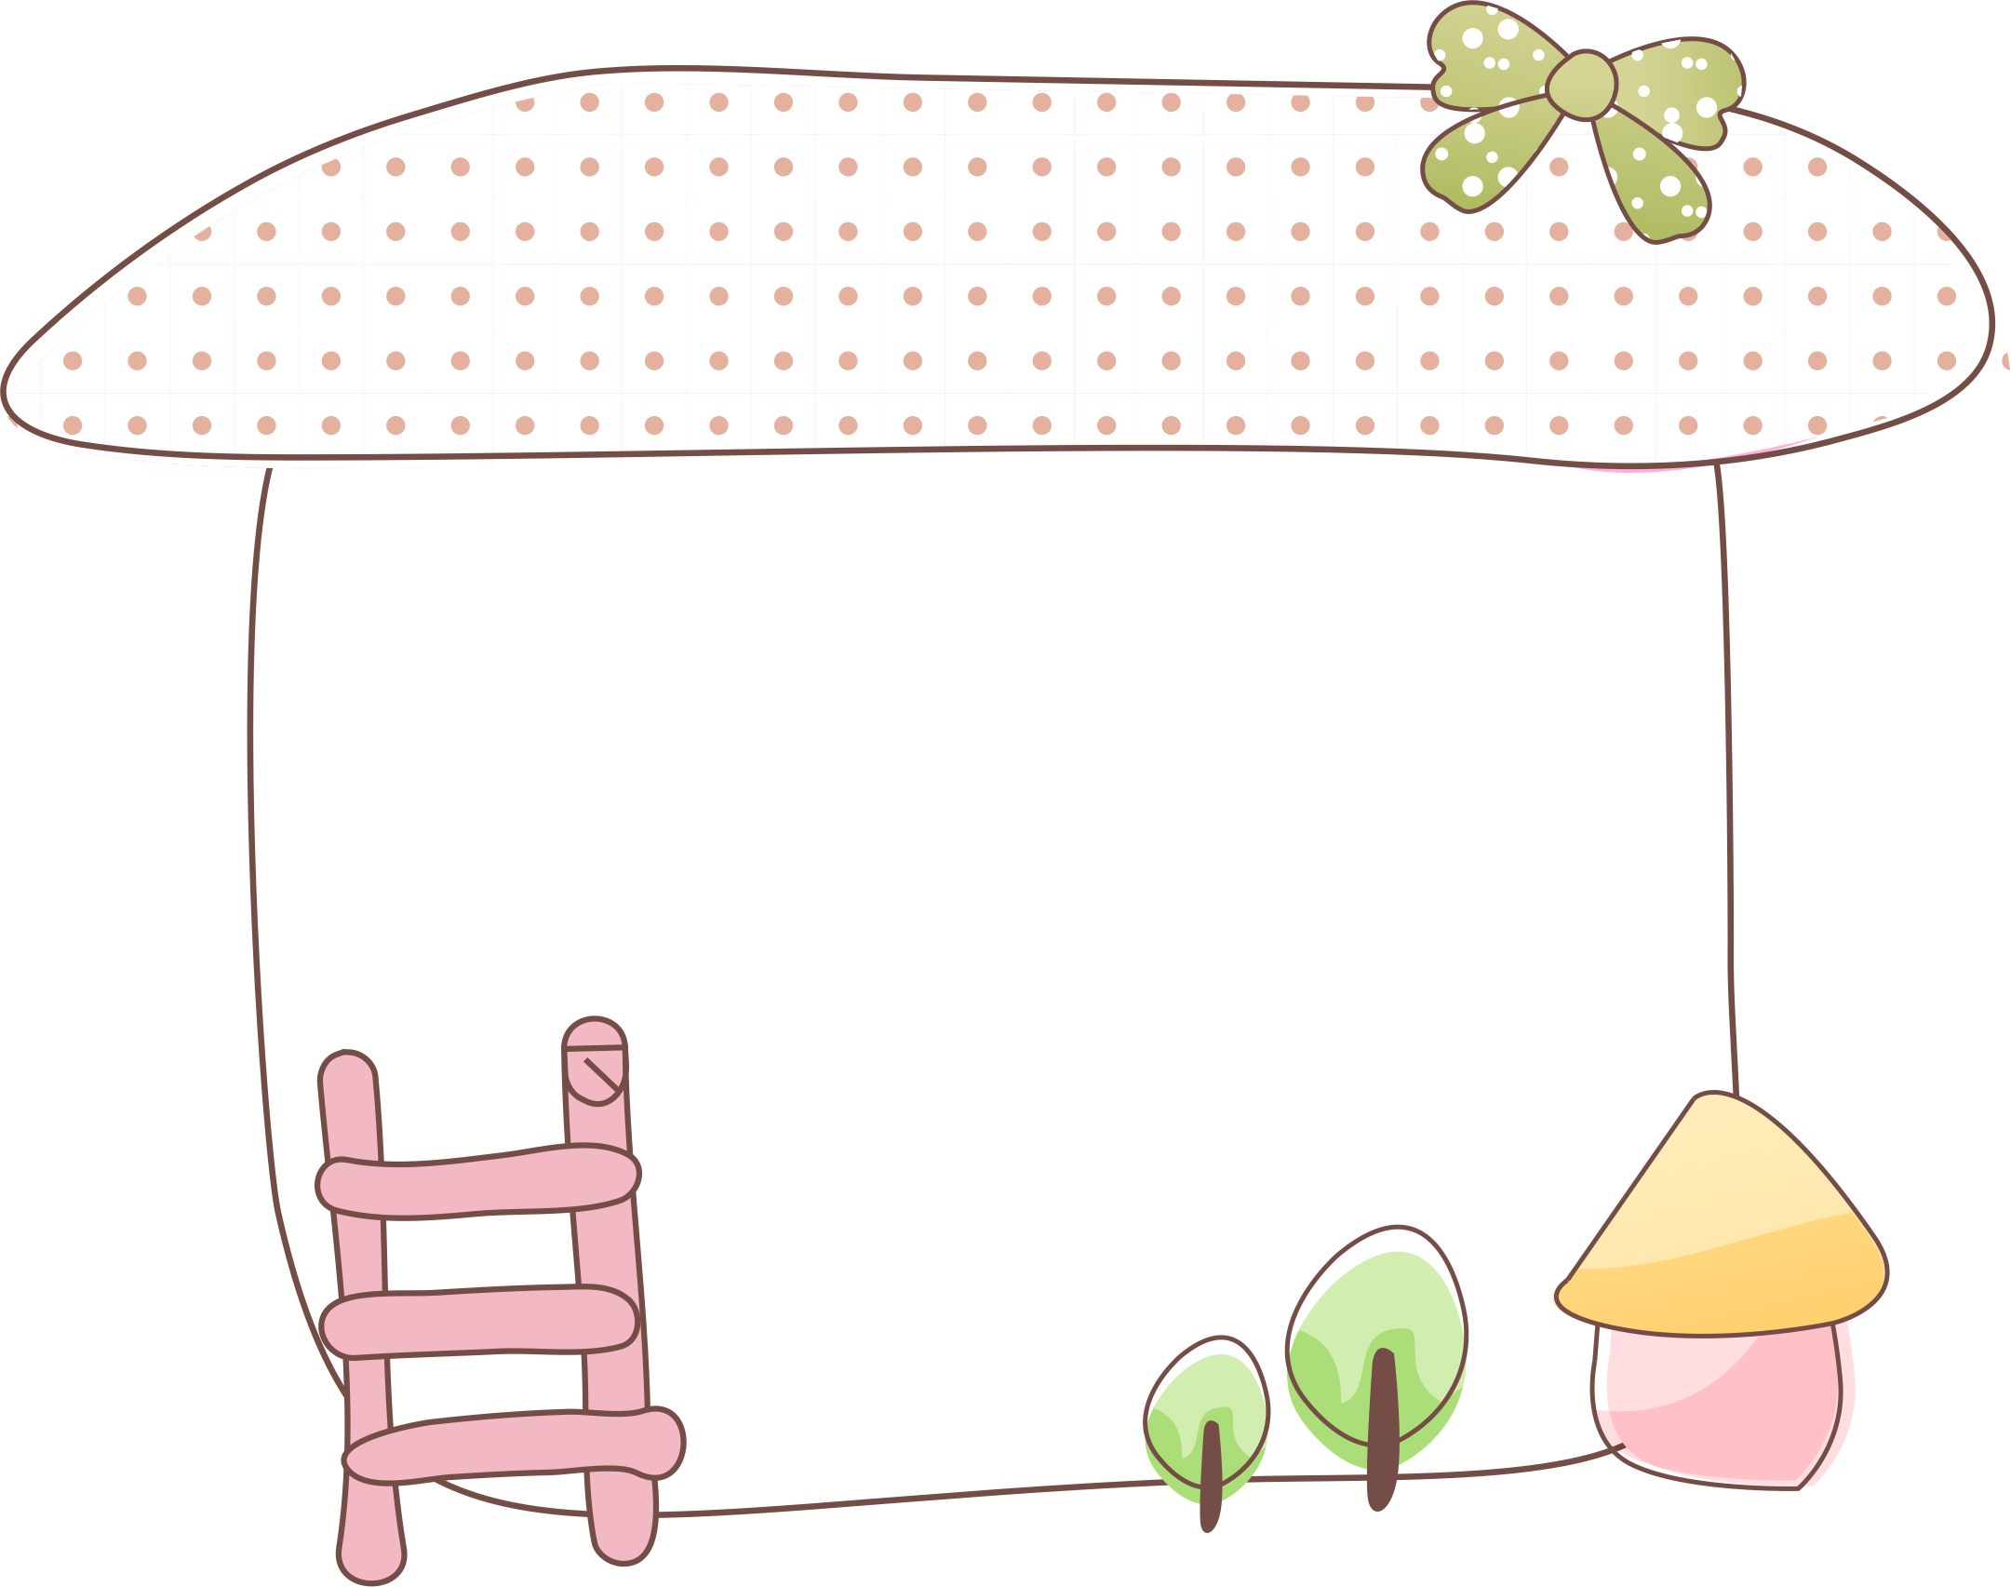


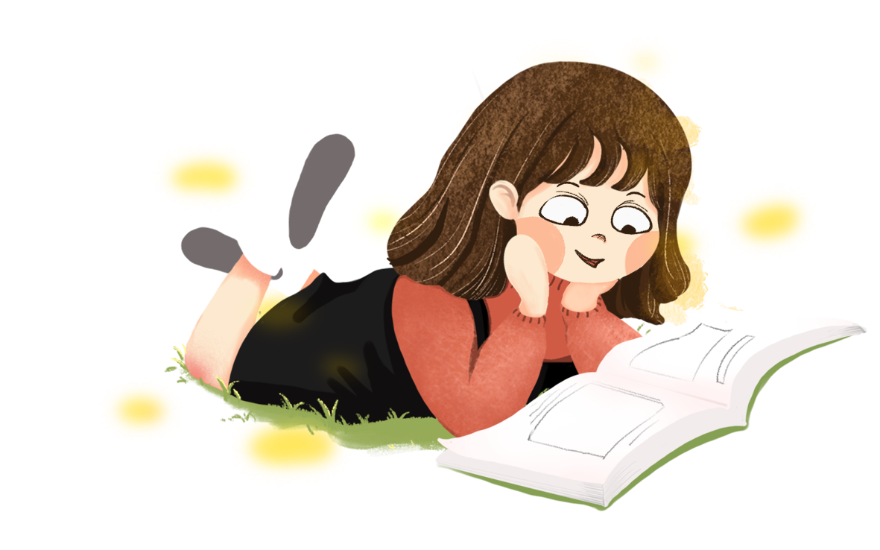

Slide 4
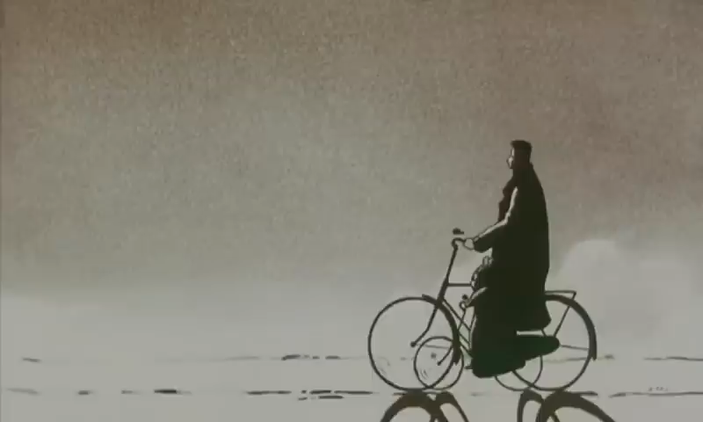

Slide 5

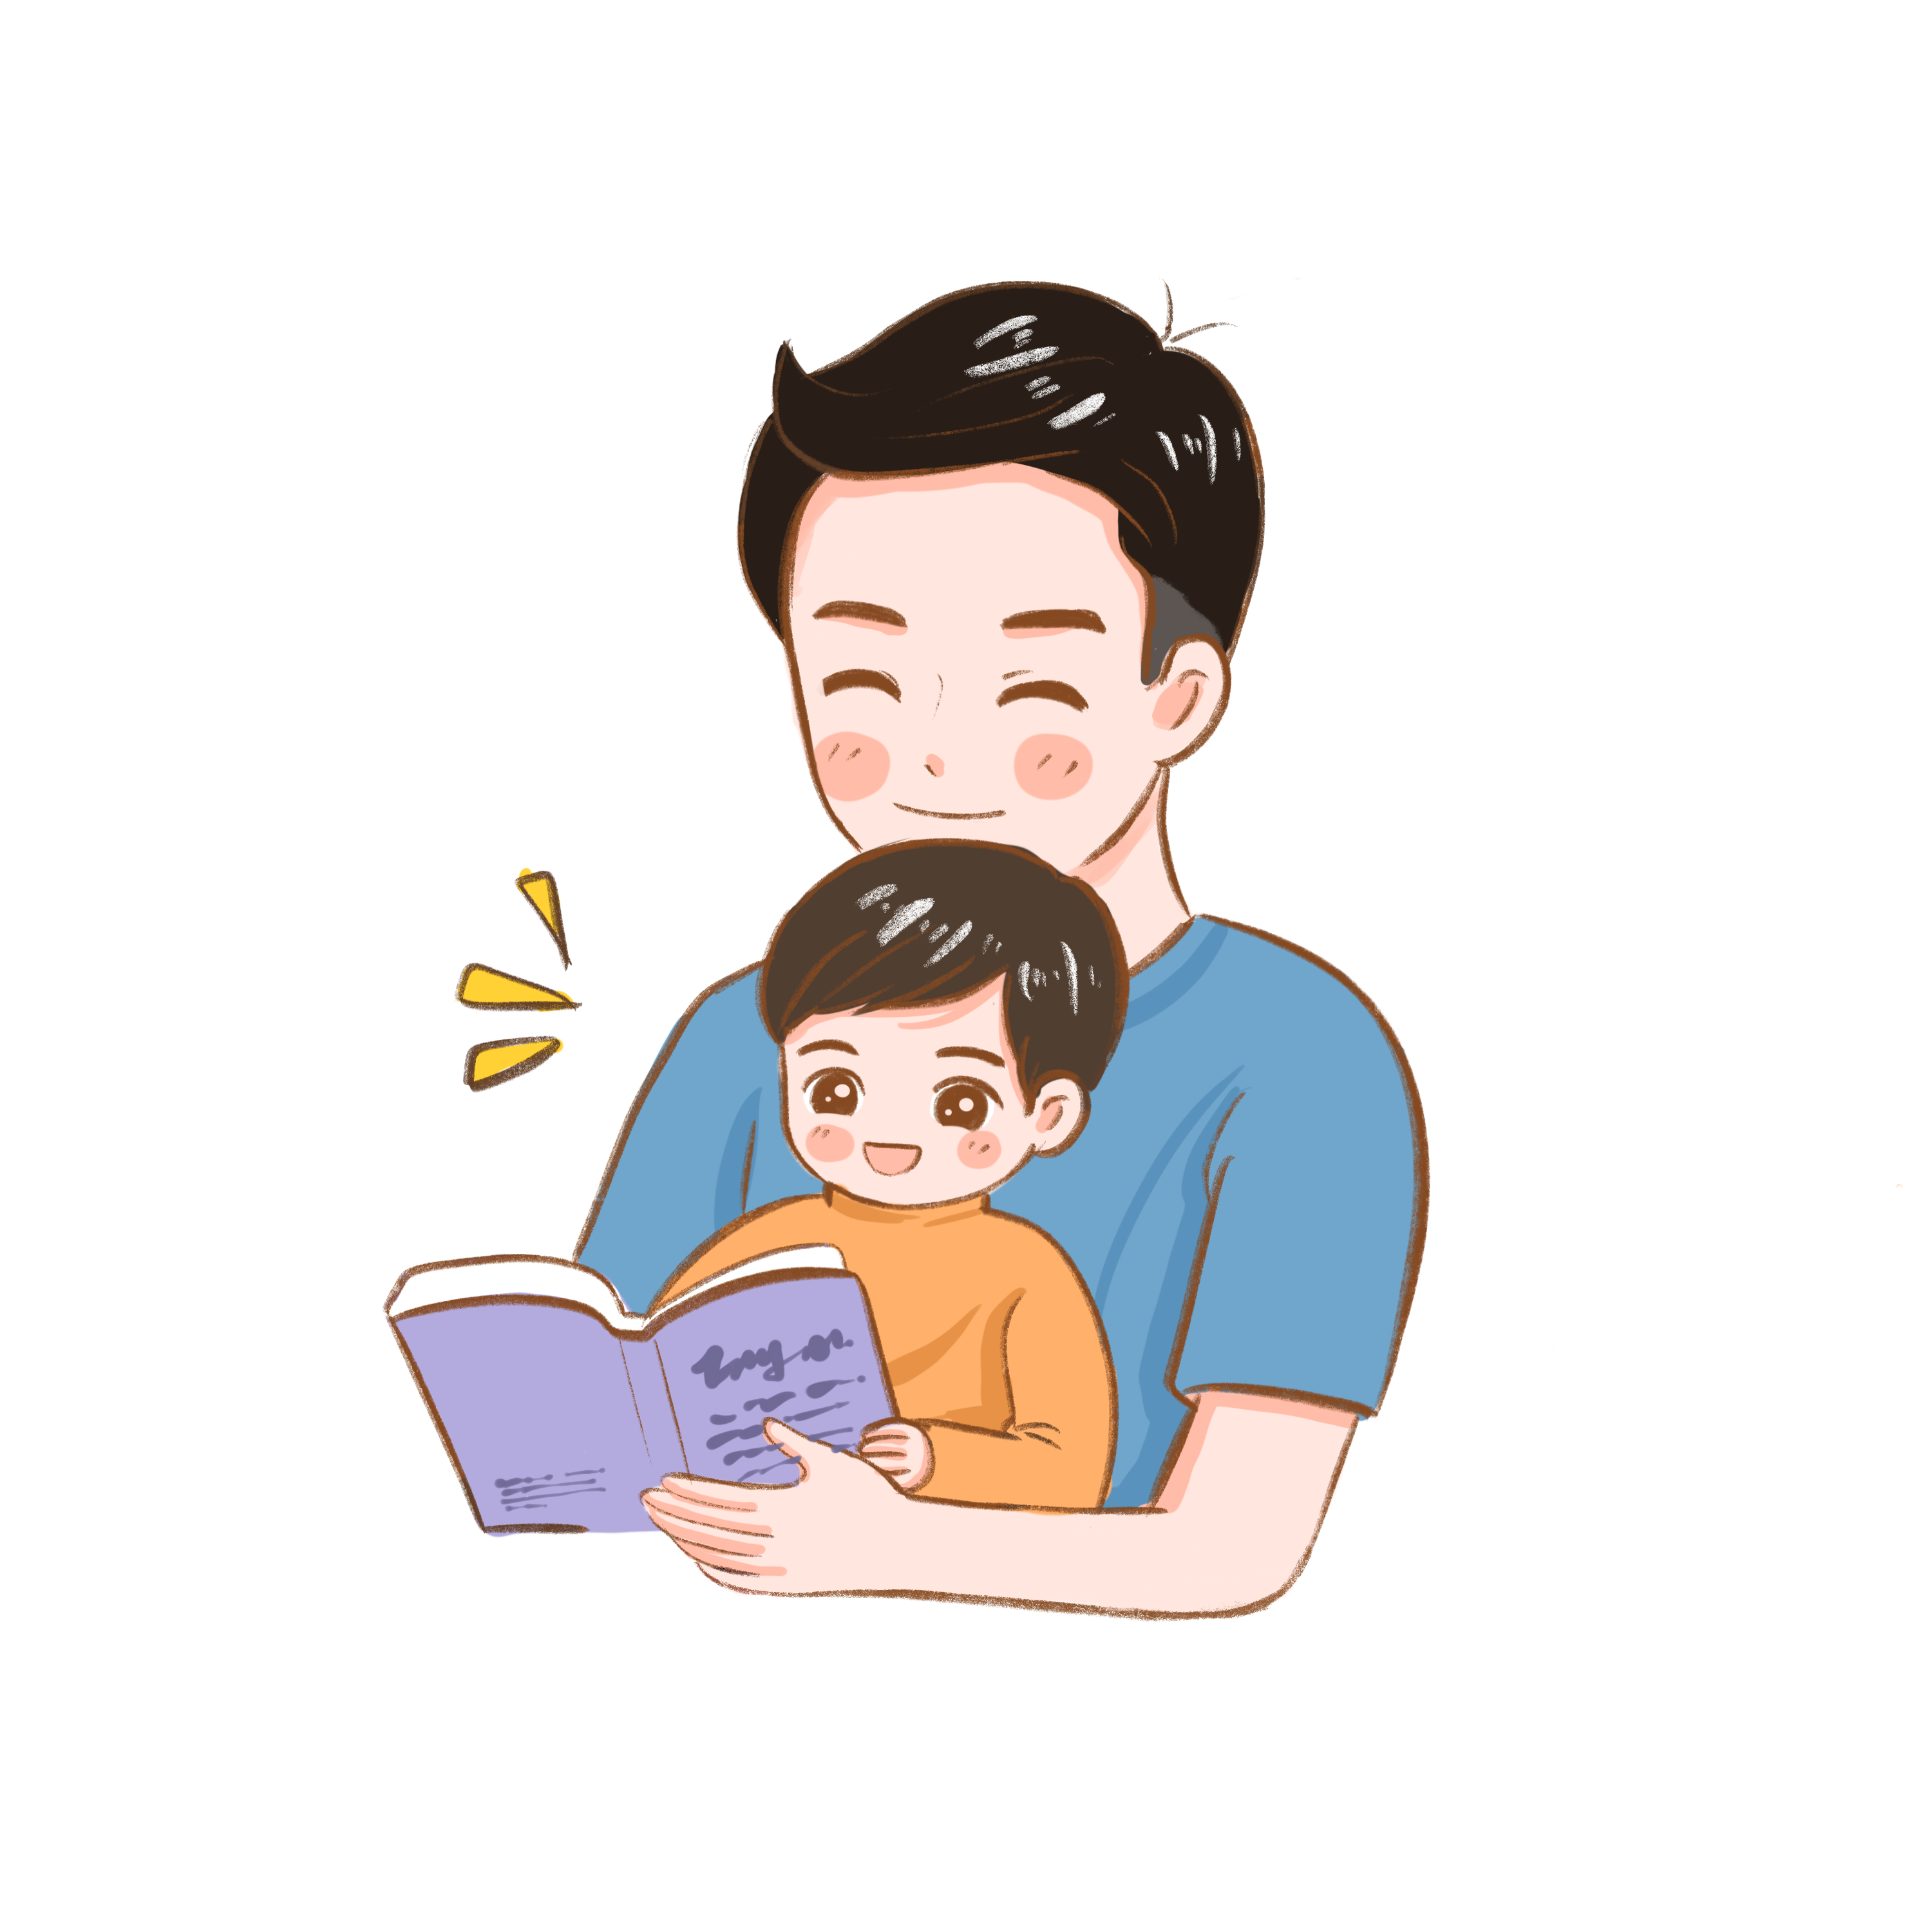
Em hiểu “tình yêu thương” là gì?

Slide 6
Tình yêu thương là một dạng cảm xúc của con người. Nó thể hiện cảm xúc, tình cảm, vẻ đẹp tâm hồn để từ đó con người có thể hiểu được nhau, thông cảm cho nhau và có sự gắn bó liên kết với nhau hơn.

Slide 7




Slide 8


1. Đọc bài thơ về tình yêu thương giữa con người với con người hoặc giữa con người với loài vật.

Slide 9
Đọc tập thơ Lớp học thung mây của Bảo Ngọc, các bạn nhỏ đều yêu thích bài Hạt vàng góc ruộng, yêu người mẹ nhân hậu, luôn dành tình yêu thương cho mọi người, mọi vật.

Slide 10
Góc sân và khoảng trời là tập thơ của Trần Đăng Khoa, được xuất bản lần đầu khi tác giả mới 10 tuổi. Tập thơ có nhiều bài thể hiện tình yêu thương giữa con người với con người (Mẹ ốm, Nghe thầy đọc thơ, Khi mẹ vắng nhà,…), giữa con người với loài vật (Sao không về Vàng ơi?, Con trâu đen lông mượt,…)

Slide 11
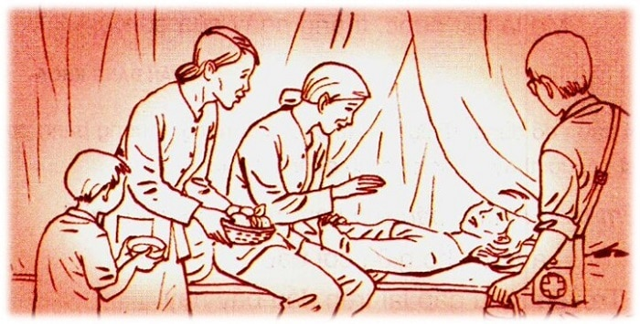

(Trần Đăng Khoa)
Sáng nay trời đổ mưa rào
Nắng trong trái chín ngọt ngào bay hương
Cả đời đi gió đi sương
Bây giờ mẹ lại lần giường tập đi
Mọi hôm mẹ thích vui chơi
Hôm nay mẹ chẳng nói cười được đâu
Lá trầu khô giữa cơi trầu
Truyện Kiều gấp lại trên đầu bấy nay
Mẹ vui, con có quản gì
Ngâm thơ, kể chuyện rồi thì múa ca
Rồi con diễn kịch giữa nhà
Một mình con sắm cả ba vai chèo
Cánh màn khép lỏng cả ngày
Ruộng vườn vắng mẹ cuốc cày sớm trưa
Nắng mưa từ những ngày xưa
Lặn trong đời mẹ đến giờ chưa tan
Vì con mẹ khổ đủ điều
Quanh đôi mắt mẹ đã nhiều nếp nhăn
Con mong mẹ khoẻ dần dần
Ngày ăn ngon miệng, đêm nằm ngủ say
Khắp người đau buốt, nóng ran
Mẹ ơi! Cô bác xóm làng đến thăm
Người cho trứng, người cho cam
Và anh bác sĩ đã mang thuốc vào
Rồi ra đọc sách, cấy cày
Mẹ là đất nước, tháng ngày của con...

Slide 12
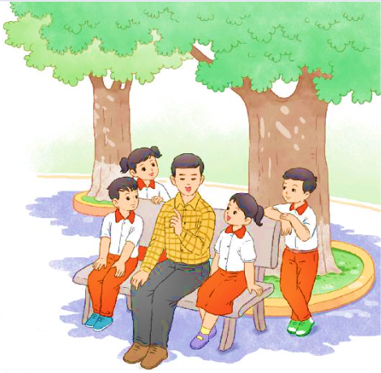

Em nghe thầy đọc bao ngày
Tiếng thơ đỏ nắng, xanh cây quanh nhà
Mái chèo nghiêng mặt sông xa
Bâng khuâng nghe vọng tiếng bà năm xưa
Nghe trăng thở động tàu dừa
Rào rào nghe chuyển cơn mưa giữa trời...
Đêm nay thầy ở đâu rồi
Nhớ thầy, em lại lặng ngồi em nghe...
(Trần Đăng Khoa)

Slide 13

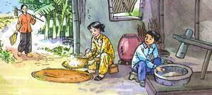
Sớm mẹ về, thấy khoai đã chín
Buổi mẹ về, gạo đã trắng tinh
Trưa mẹ về, cơm dẻo và ngon
Chiều mẹ về, cỏ đã quang vườn
Tối mẹ về, cổng nhà sạch sẽ.
Mẹ bảo em: Dạo này ngoan thế!
- Không mẹ ơi! Con đã ngoan đâu!
Áo mẹ mưa bạc màu
Đầu mẹ nắng cháy tóc
Mẹ ngày đêm khó nhọc
Con chưa ngoan, chưa ngoan!
Khi mẹ vắng nhà, em luộc khoai
Khi mẹ vắng nhà, em cùng chị giã gạo
Khi mẹ vắng nhà, em thổi cơm
Khi mẹ vắng nhà, em nhổ cỏ vườn
Khi mẹ vắng nhà, em quét sân và quét cổng.
(Trần Đăng Khoa)

Slide 14

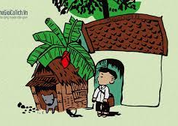
(Trần Đăng Khoa)
Tao đi học về nhà
Là mày chạy xồ ra
Đầu tiên mày rối rít
Cái đuôi mừng ngoáy tít.
Rồi mày lắc cái đầu
Khịt khịt mũi, rung râu
Rồi mày rún chân sau
Chân trước chồm, mày bắt
Bắt tay tao rất chặt
Thế là mày tất bật
Đưa vội tao vào nhà
Dù tao đi đâu xa
Cũng nhớ mày lắm đấy!
Hôm nay tao bỗng thấy
Cái cổng rộng thế này
Vì không thấy bóng mày
Nằm chờ tao trước cửa
Không nghe tiếng mày sủa
Như những buổi trưa nào
Không thấy mày đón tao
Cái đuôi vàng ngoáy tít
Cái mũi đen khịt khịt
Mày không bắt tay tao
Tay tao buồn làm sao!
Sao không về hả chó
Nghe bom thằng Mỹ nổ
Mày bỏ chạy đi đâu?
Tao chờ mày đã lâu
Cơm phần mày để cửa
Sao không về hả chó
Tao nhớ mày lắm đó
Vàng ơi là Vàng ơi!

Slide 15
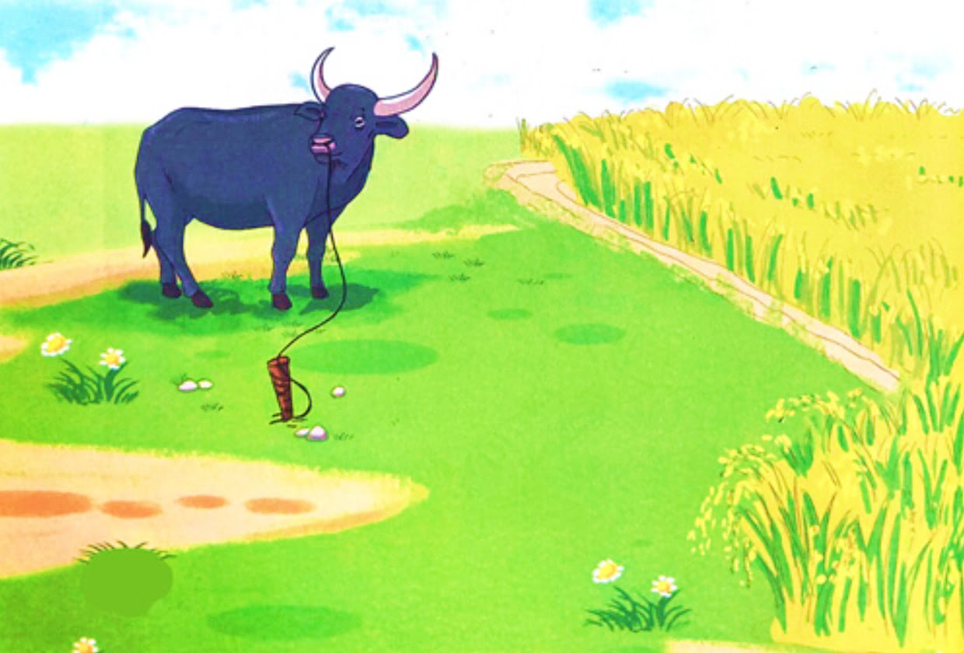

Con trâu đen lông mượt
Cái sừng nó vênh vênh
Nó cao lớn lênh khênh
Chân đi như đập đất
Trâu ơi ăn cỏ mật
Hay là ăn cỏ gà
Đừng ăn lúa đồng ta
(Lúa của mẹ của cha
Phải cấy cày vất vả)
Trâu ơi, uống nước nhá
Đây rồi nước mương trong
Có ánh mặt trời hồng
Có ánh mặt trăng tỏ
Bờ mương xanh mướt cỏ
Của trâu đấy, tha hồ
Trâu cứ chén cho no
Ngày mai cày cho khoẻ
Đừng lo đồng nứt nẻ
Ta có máy bơm rồi
Khó nhọc mấy mùa thôi
Sau thì trâu được nghỉ
Máy cày rồi có nhé
Trâu chỉ còn vui chơi
Hếch cái mũi, trâu cười
Nhe cả hàm răng sún…
(Trần Đăng Khoa)

Slide 16
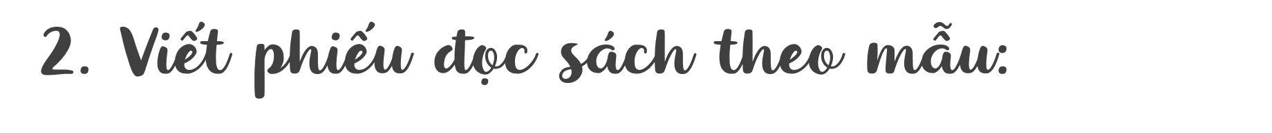


PHIẾU ĐỌC SÁCH
Tên bài thơ: | Tác giả: | Ngày đọc:
Hình ảnh thể hiện tình yêu thương:
Cảm nghĩ của em sau khi đọc bài thơ:
Mức độ yêu thích:

Slide 17



Slide 18



Slide 19

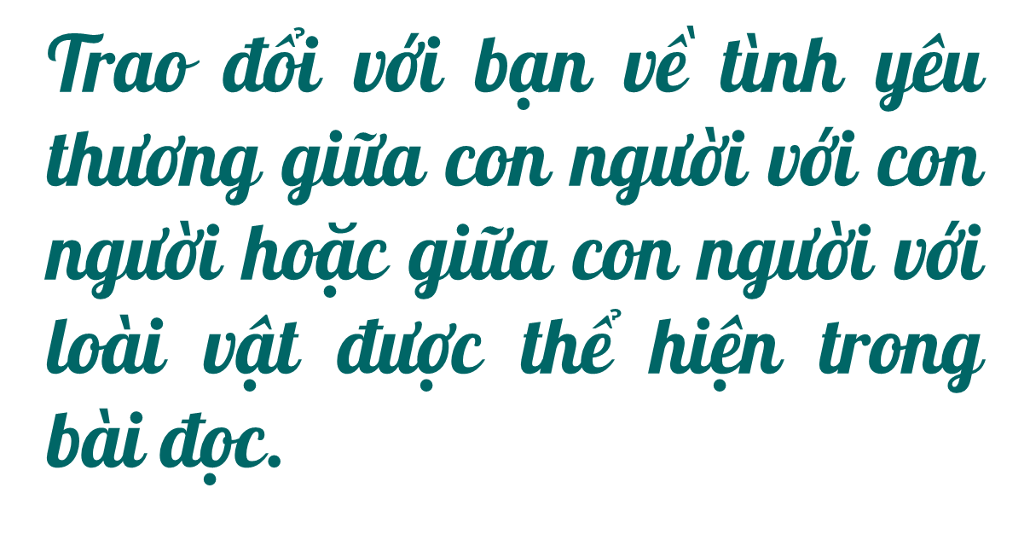

Slide 20
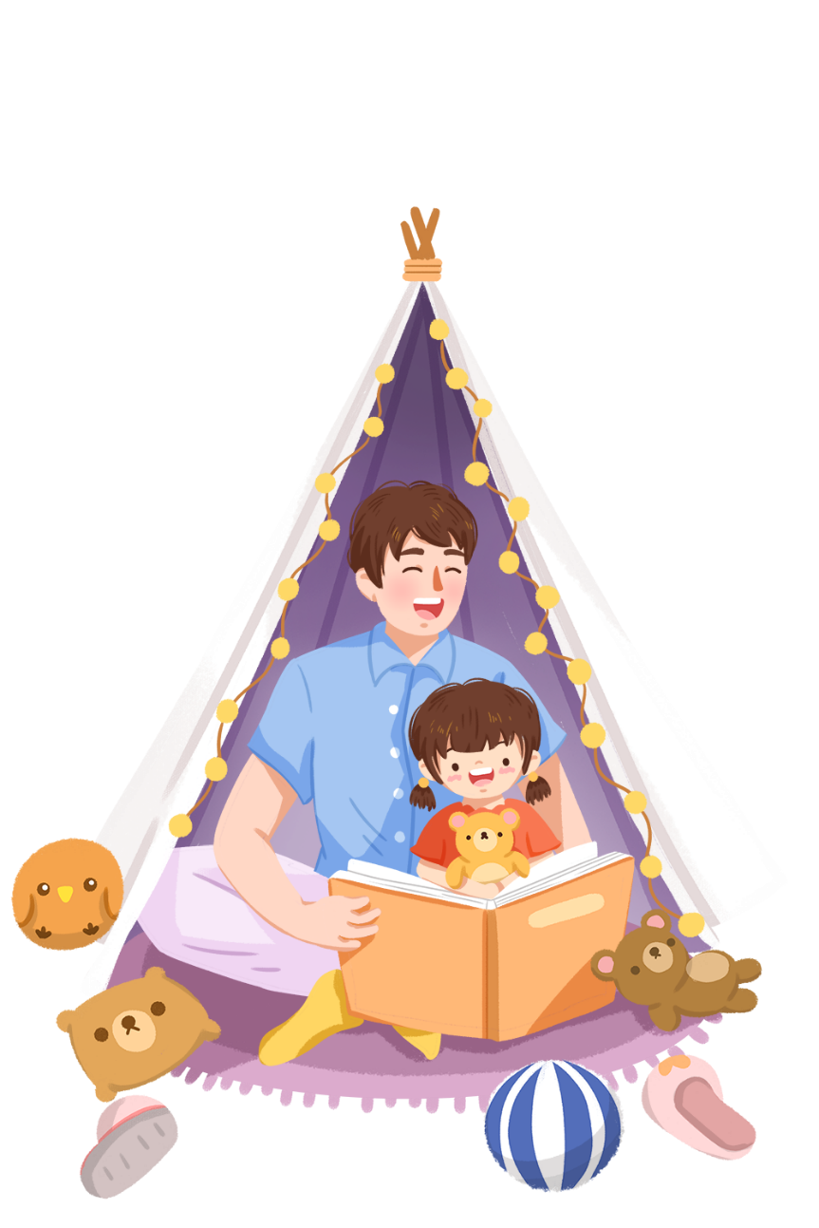



Slide 21
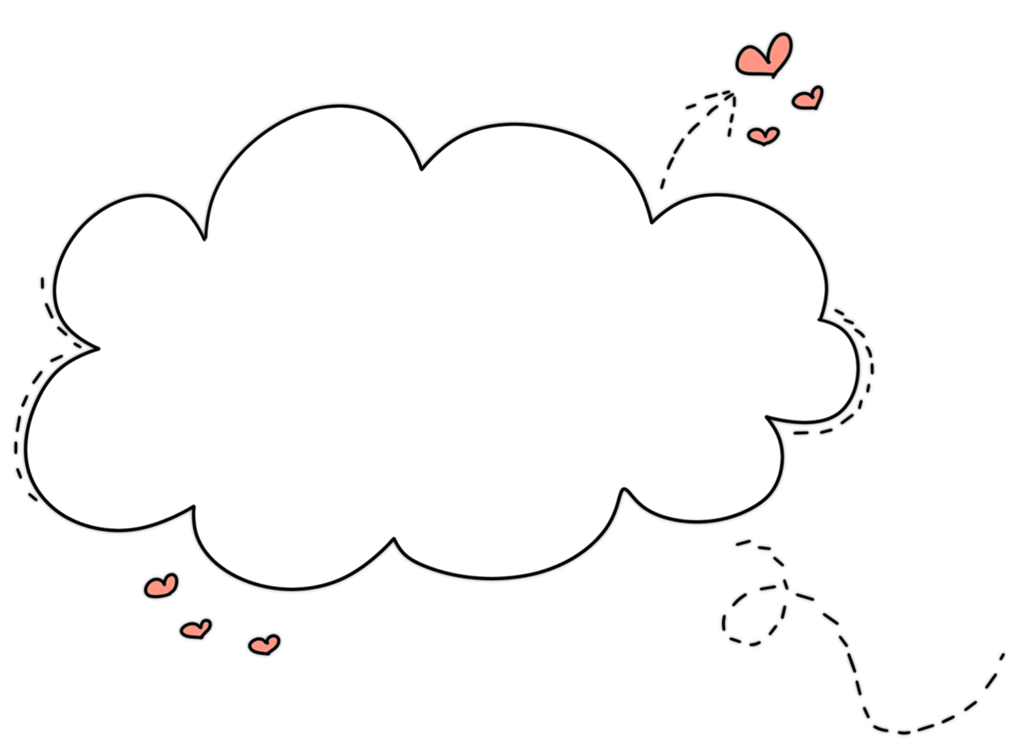

Tìm đọc thêm một số bài thơ về chủ đề tình yêu thương.

Slide 22


- Hoàn thành phiếu Đọc mở rộng.
- Chia sẻ phiếu đọc sách của em với người thân.

Slide 23

Notes:
字体：https://izihun.com/shangyongziti-618.html
音乐：https://ibaotu.com/sucai/19667627.html
素材：https://ibaotu.com/sucai/19804234.html，https://ibaotu.com/sucai/19470487.html，https://ibaotu.com/sucai/19841077.html，https://ibaotu.com/sucai/19466887.html，https://ibaotu.com/sucai/19813468.html

